Slide 1
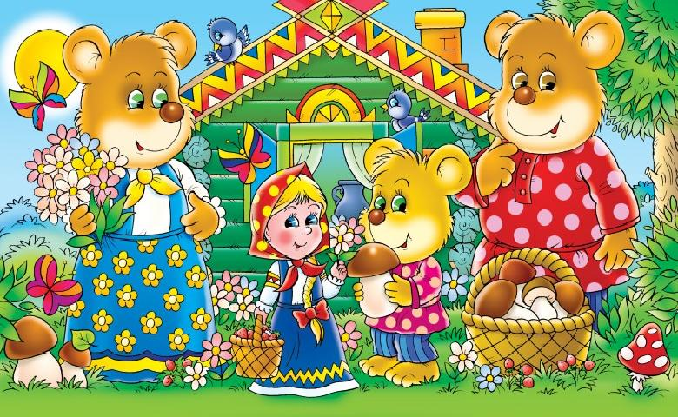
Игра
«Найди 10 отличий»
Автор работы:
заместитель директора по УВР
МБОУ СОШ № 2
г. Гагарина Смоленской области
Наталья Николаевна Покровкова

Slide 2




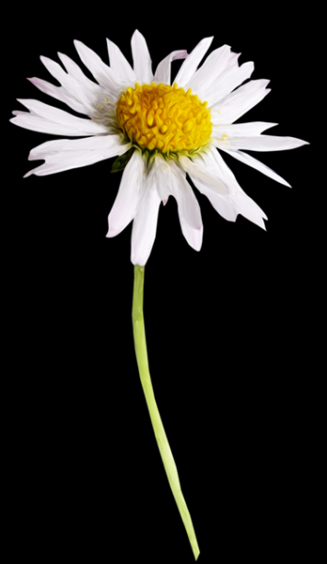
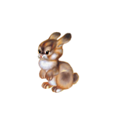

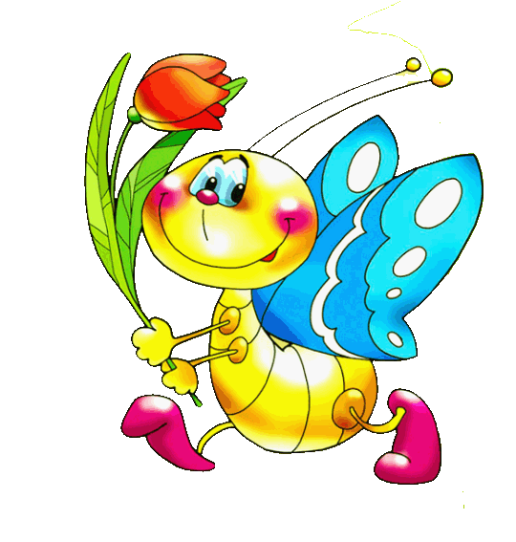

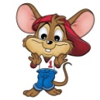


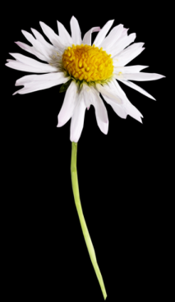

Сравни и найди 10 отличий. На верхней картинке кликни по той детали, которой нет на нижней картинке.

Slide 3
Источники:
Фон
Картинка
Мышонок
Бабочка
Ромашка
Цветы
Грибы
Гусеница
Птичка
Земляника
Яблоко
Голубь
Зайчик
Пчела
Звуковые файлы записаны и обработаны в программе Audacity

